Slide 1
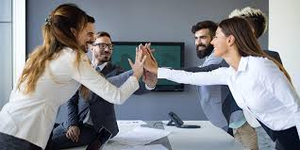
groepsdynamica
deskundigheid

Slide 2
vandaag
Definitie groepsdynamica
Filmpje groepsdynamica
Onderdelen van het groepsproces
Groepsontwikkelingsfasen (tuckman)
Toepassing
Werkvorm ‘survivel’
Ster- wiel structuur
Werkvorm ‘rollen in de groep’
afsluiting

Slide 3
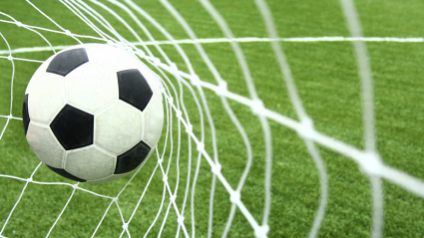
Doelen
Na deze les:
Ken je het begrip groepsdynamica
Ken je de 5 groepsfasen van Tuckman
Kan je deze fasen herkennen en toepassen

Slide 4
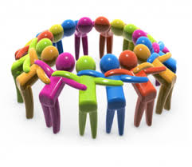
Definitie groepsdynamica
“een term voor de processen die zich in groepen afspelen en de interventies die je kunt uitoefenen”

Slide 5
filmpje

Slide 6
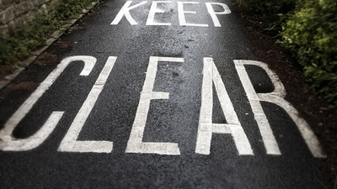
Wanneer functioneert een groep goed?
1. structuur
2. doelstelling
3. regels
4. verschillen
5. inspraak
6. rolverdeling
7. invloedsverdeling
8. open communicatie
9. vertrouwen
10. afstemming

Slide 7
Onderdelen van het groepsproces
1. groepsontwikkeling (fasen)
2. zorgen voor goede sfeer (stemming)
3. stimuleren van interactie
4. betrokkenheid stimuleren
5. individuele aandacht geven
6. omgaan met conformisme
7. overzicht houden
Notes:
Groepsontwikkeling = de 5 groepsfasen van Tuckman
Zorgen voor een goede sfeer =
6. Aanpassen aan de groep en aan de normen die er gelden in een groep

Slide 8
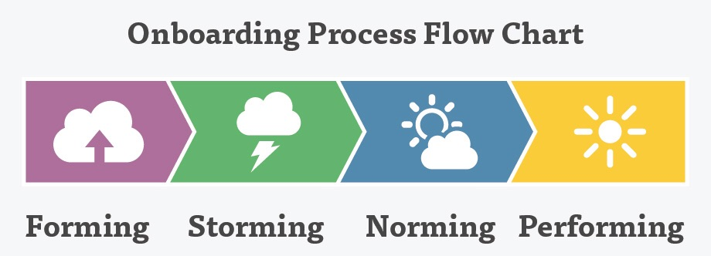
Groepsontwikkeling fasen
Forming (oriëntatiefase)
Storming (machtsfase)
Norming (affectie/normeringsfase)
Performing (prestatiefase)
Adjourning (afscheidsfase)

Slide 9
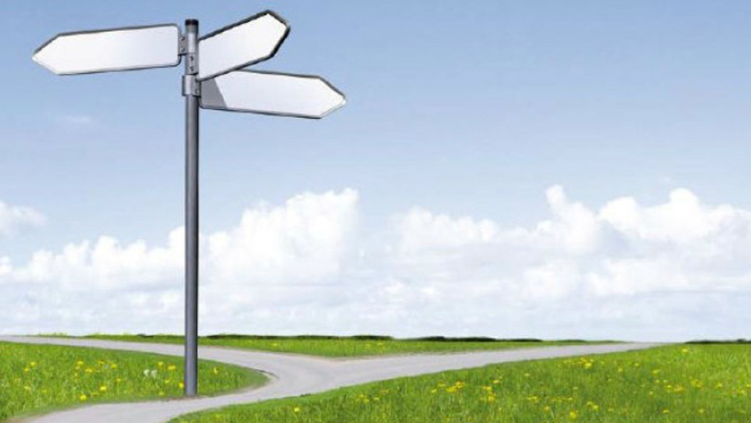
Formingsfase (oriëntatiefase)
Nog geen groepsgevoel
Individuele posities zijn nog niet ingenomen
Afwachtende houding van de groepsleden
Groep heeft sturing nodig

Slide 10
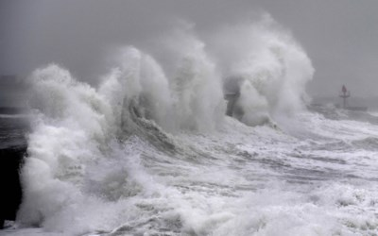
Stormingsfase (machtsfase)
Groepsleden proberen hun positie in te nemen
Dit proces lijdt vaak tot strijd wanneer ideeën tegenover elkaar staan

Slide 11
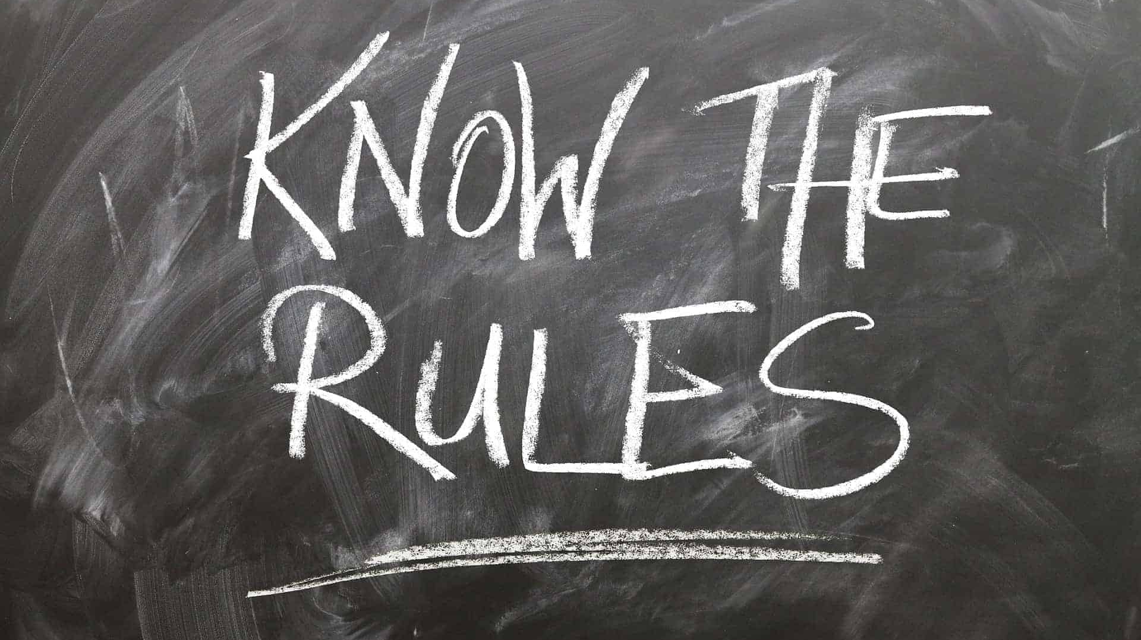
Normingsfase (normeringsfase)
Regels en methoden worden bepaald voor het samenwerken
Gemeenschappelijke teamdoelen worden gedeeld en vastgesteld

Slide 12
Performing (prestatiefase)
Er is sprake van een team
Er wordt harmonieus samengewerkt
De groep kan zelfstandig werken

Slide 13
Adjourning (afscheidsfase)
Het team wordt opgeheven

Slide 14
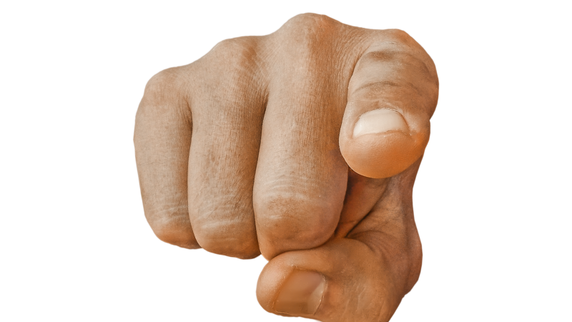
Groepsfasen toepassen op het filmpje
In welke fase zit de groep uit het filmpje
Jij bent onderdeel van de klas. In welke fase zit jullie klas?

Slide 15
Opdracht survivel

Slide 16
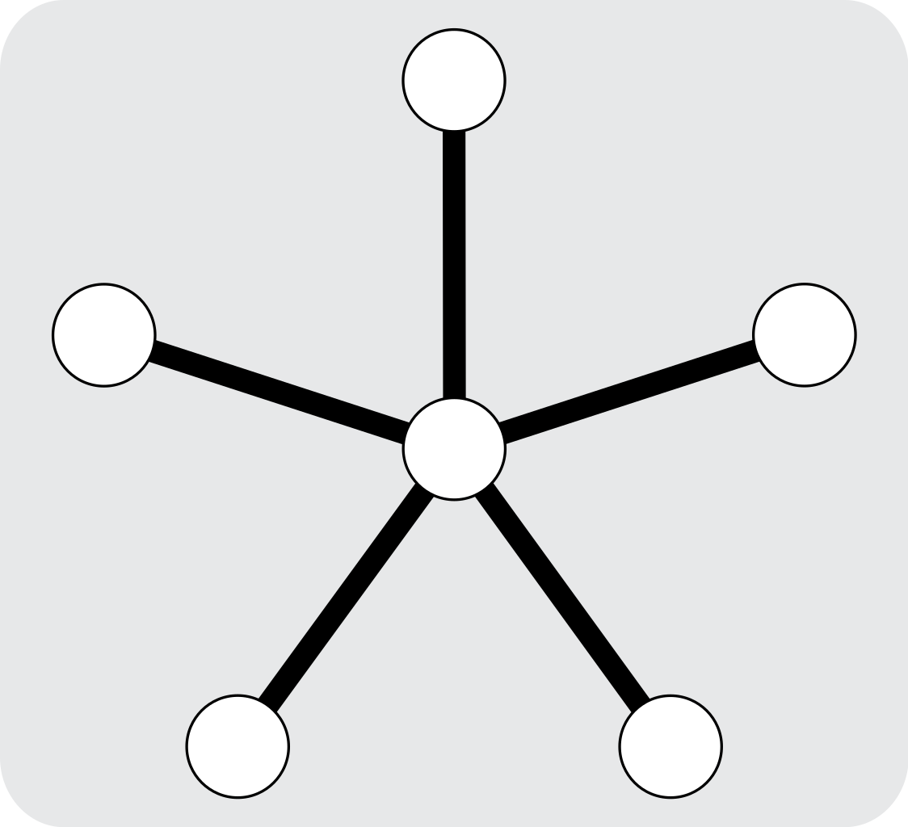
sterstructuur
Communicatie structuur in een groep waarbij de communicatie verloopt via een centrale figuur.

Slide 17
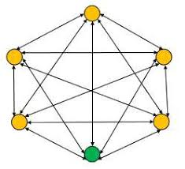
wielstructuur
Communicatie structuur in een groep waarbij de groepsleden op een intensieve manier, rechtstreeks en open met elkaar communiceren

Slide 18
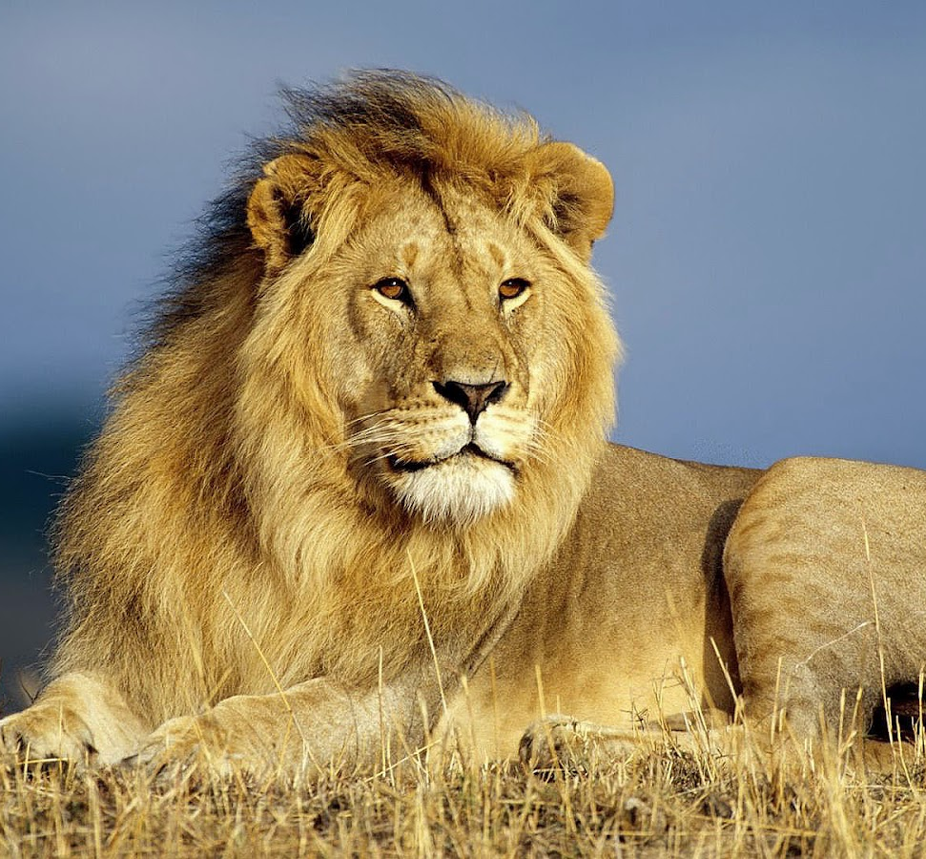
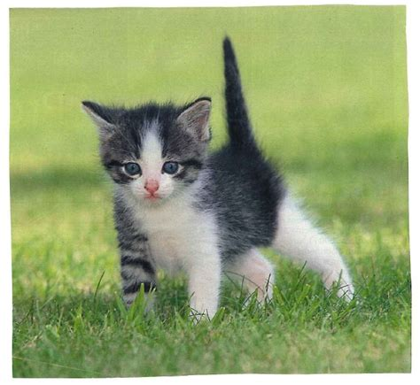
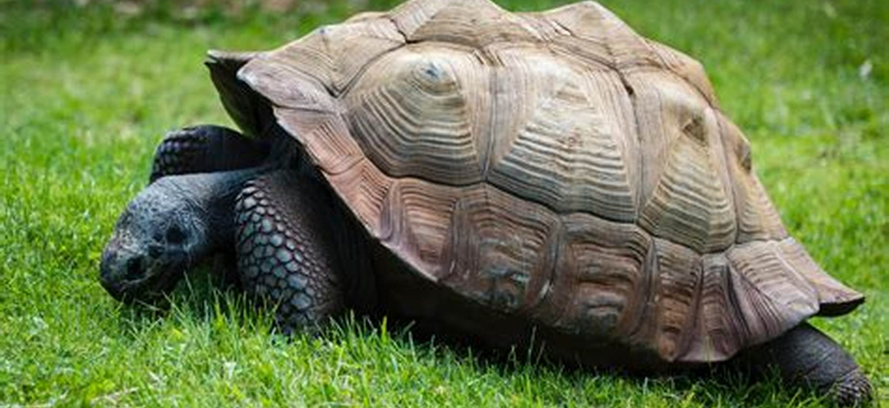
Werkvorm rollen in de groep
Hoe goed kennen jullie elkaar?

Slide 19
Hoe zie jij je klasgenoot?
Notes:
Laat de groep (klas) bij iedere student afzonderlijk een dier kiezen waar de klas hem/ haar in herkent.
Laat de betreffende student daarna reageren op de rollen die hij/ zij heeft gehoord. Is er herkenning? Of niet? Hoe kan dit? Enzovoort..

Slide 20
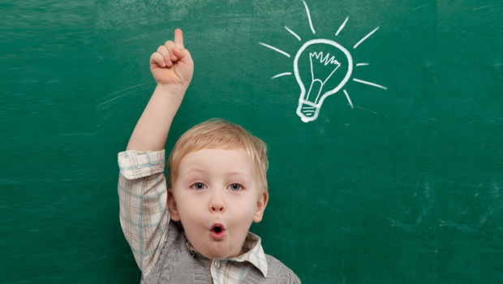
afsluiting
Terugkomen op de doelen

